Slide 1
МИНИСТЕРСТВО НАУКИ И ВЫСШЕГО ОБРАЗОВАНИЯ РОССИЙСКОЙ ФЕДЕРАЦИИ МОСКОВСКИЙ ГОСУДАРСТВЕННЫЙ ТЕХНИЧЕСКИЙ УНИВЕРСИТЕТ им. Н.Э.Баумана КАФЕДРА ПРОЕКТИРОВАНИЕ И ТЕХНОЛОГИЯ ПРОИЗВОДСТВА ЭЛЕКТРОННОЙ АППАРАТУРЫ Отчет о выполнении практического задания №1 «Исследование на ЭВМ влияния выбора различных материалов на результаты проектирования на междисциплинарном уровне» Выполнил: студент группы иу4-33 Зубкова А И Проверил: д.т.н., профессор, профессор каф. ИУ-4 Л.А.Зинченко Москва, 2019 г.
Кафедра ИУ4 «Проектирование и технология производства ЭА»

Slide 2
«Исследование на ЭВМ влияния выбора различных материалов на
результаты проектирования на междисциплинарном уровне»
Цель работы:
Написать на языке С и отладить программу реализующую следующие функции:
1)Задание множества чисел
2)Ввод элементов множества
3)Добавление элемента множества 4)Удаление элемента множества
Кафедра ИУ4 «Проектирование и технология производства ЭА»

Slide 3
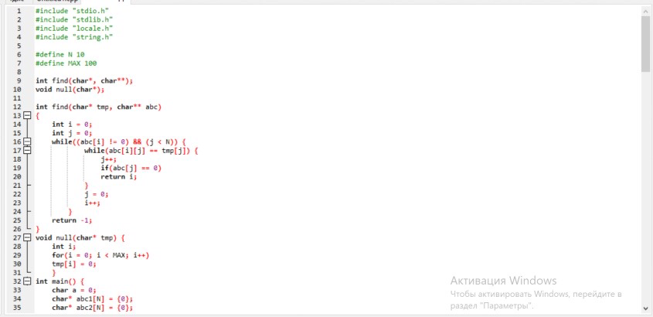
«Исследование на ЭВМ влияния выбора различных материалов на
результаты проектирования на междисциплинарном уровне»
Выполнение:
Кафедра ИУ4 «Проектирование и технология производства ЭА»

Slide 4
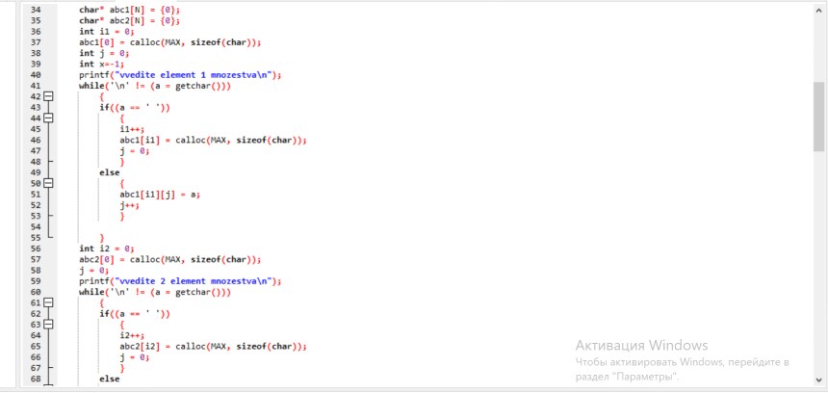
«Исследование на ЭВМ влияния выбора различных материалов на
результаты проектирования на междисциплинарном уровне»
Выполнение:
Кафедра ИУ4 «Проектирование и технология производства ЭА»

Slide 5
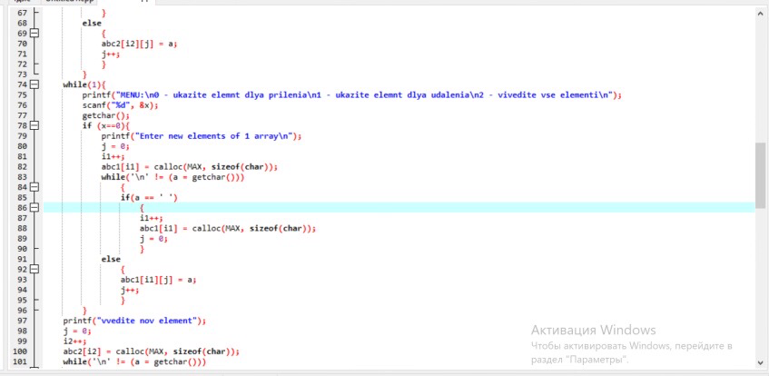
«Исследование на ЭВМ влияния выбора различных материалов на
результаты проектирования на междисциплинарном уровне»
Выполнение:
Кафедра ИУ4 «Проектирование и технология производства ЭА»

Slide 6
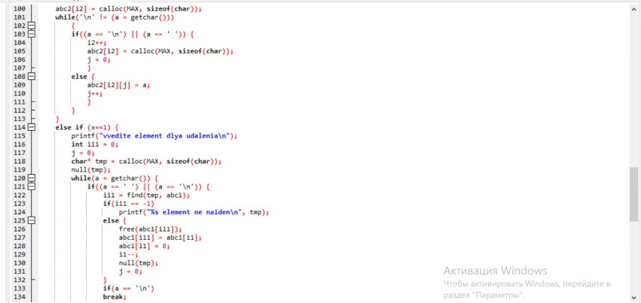
«Исследование на ЭВМ влияния выбора различных материалов на
результаты проектирования на междисциплинарном уровне»
Выполнение:
Кафедра ИУ4 «Проектирование и технология производства ЭА»

Slide 7
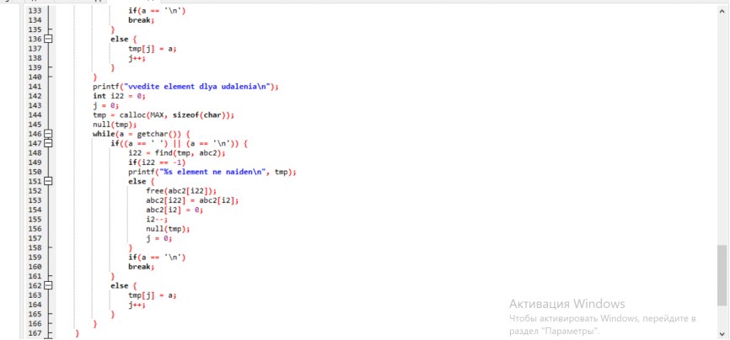
«Исследование на ЭВМ влияния выбора различных материалов на
результаты проектирования на междисциплинарном уровне»
Выполнение:
Кафедра ИУ4 «Проектирование и технология производства ЭА»

Slide 8
«Исследование на ЭВМ влияния выбора различных материалов на
результаты проектирования на междисциплинарном уровне»
Выводы:
Реализовали программу, которая выполняет следующие функции:
1)Задание множества чисел
2)Ввод элементов множества
3)Добавление элемента множества 4)Удаление элемента множества
Кафедра ИУ4 «Проектирование и технология производства ЭА»

